Slide 1
Backend
Frameworks

Slide 2
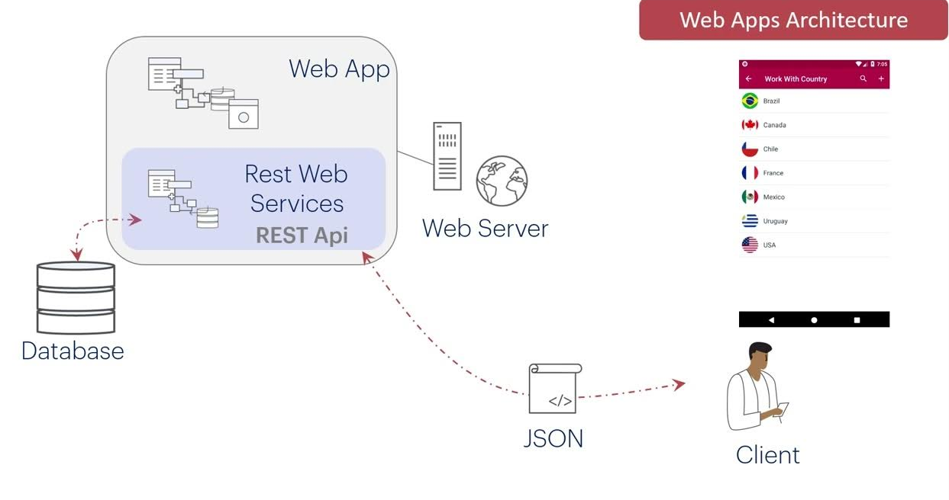
Aplicación web

Slide 3
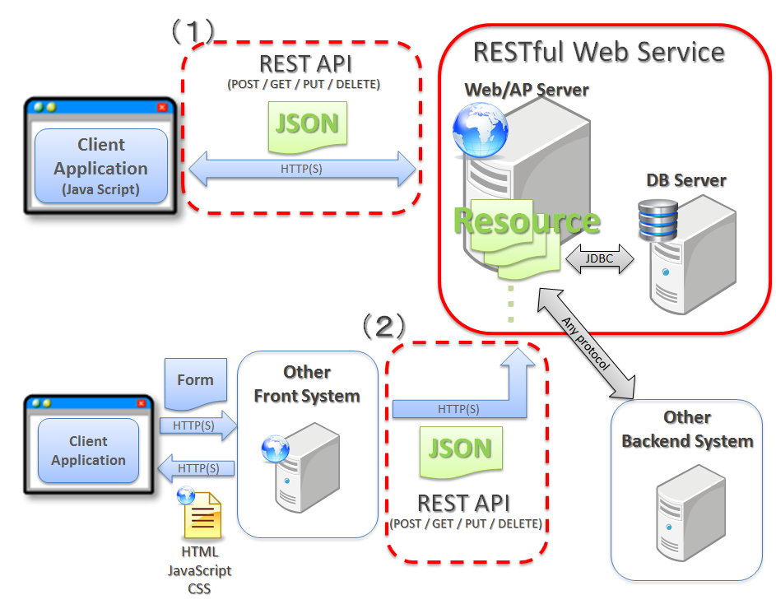
API

Slide 4
